Slide 1
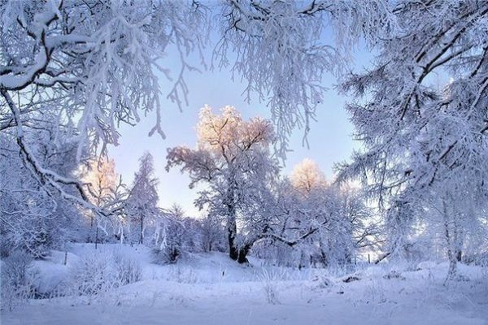

Slide 3
«Идёт волшебница зима!»

Slide 14
Декабрь
31
Январь
31
Февраль
28

Slide 15
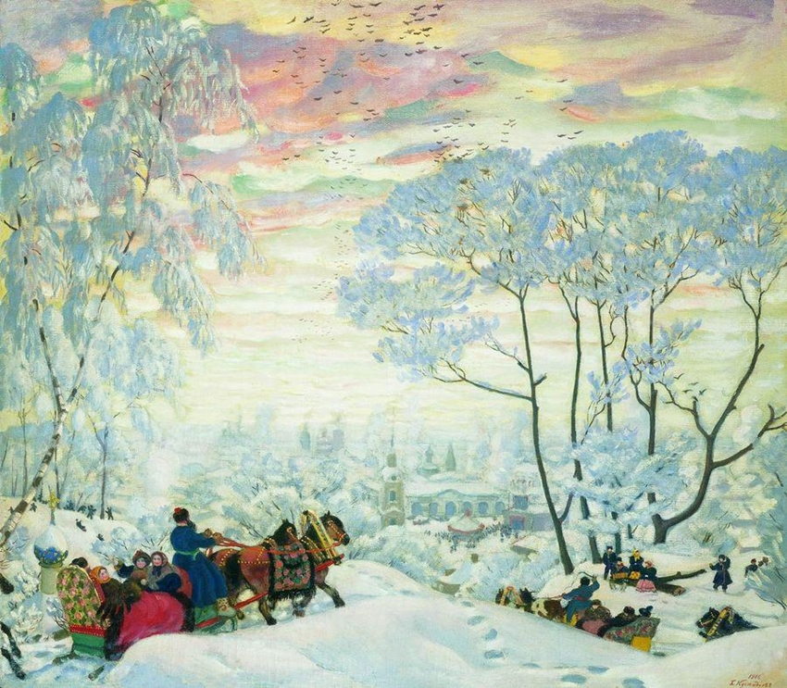
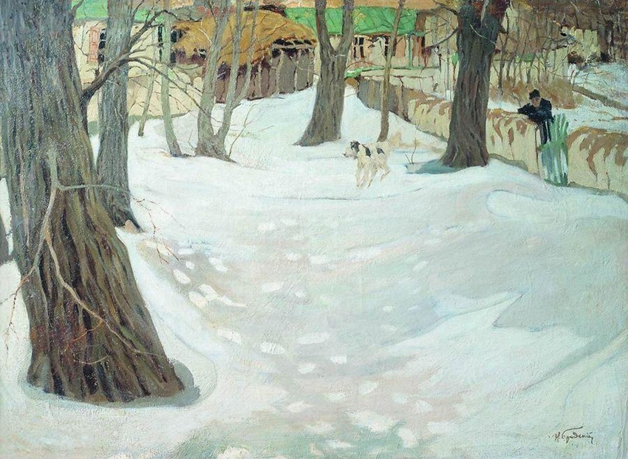
Васнецов А. М. Зимний сон (Зима)
Кустодиев Б М Зима
Бродский И. И. Зимний пейзаж с домиком и собакой

Slide 16
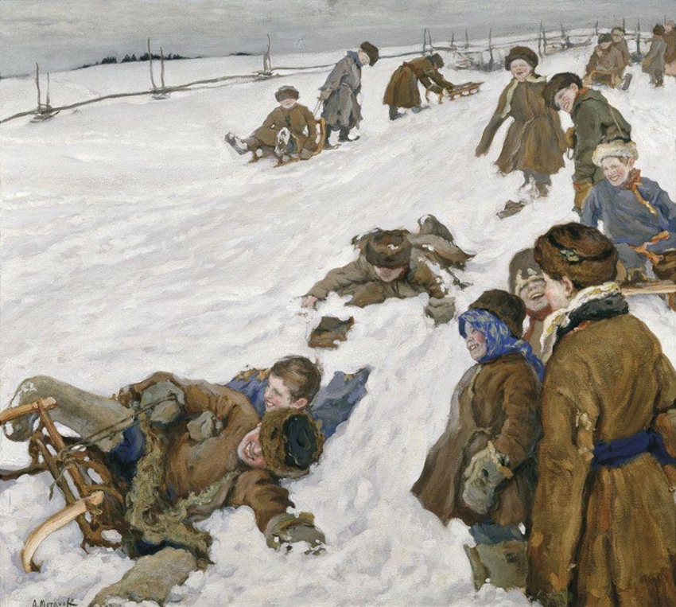
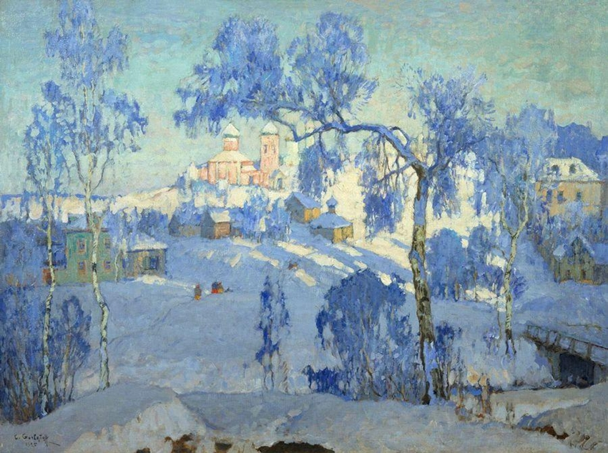
Шишкин И. И. Зима
Моравов А. В. Зимний спорт
Горбатов К. И. Зимний пейзаж с церковью.

Slide 17
ЗИМА (какая?)
снег
холод
мороз
вьюга

Slide 23
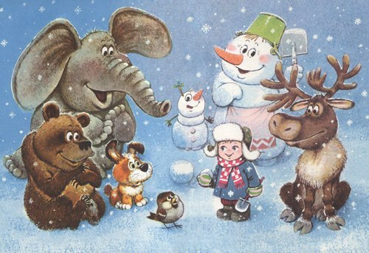
М. Пляцковский «Какая бывает зима»

Slide 24
Какая бывает зима?

Slide 25
Какая бывает зима?

Slide 26
Какая бывает зима?

Slide 27
Какая бывает зима?

Slide 28
Какая бывает зима?

Slide 29
Какая бывает зима?

Slide 31
Гимнастика для глаз

Slide 32
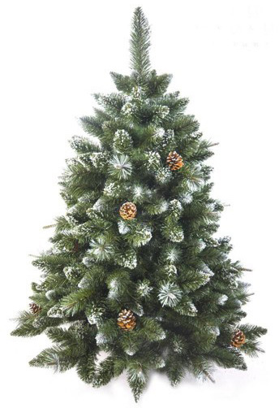

Slide 36
Словарная работа
крас-но-гру-дый
сне-гирь
двор-няж-ка
Топ-ты-гин
ко-ну-ра
красногрудый
снегирь
дворняжка
Топтыгин
конура

Slide 37
М. Пляцковский «Какая бывает зима»

Slide 38
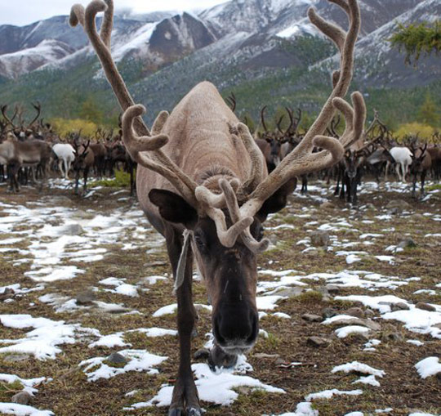

Slide 39
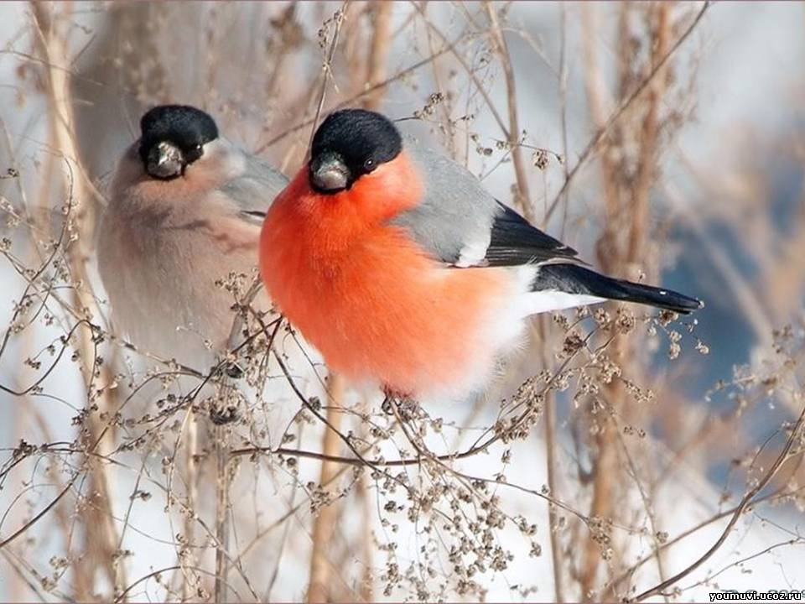

Slide 40
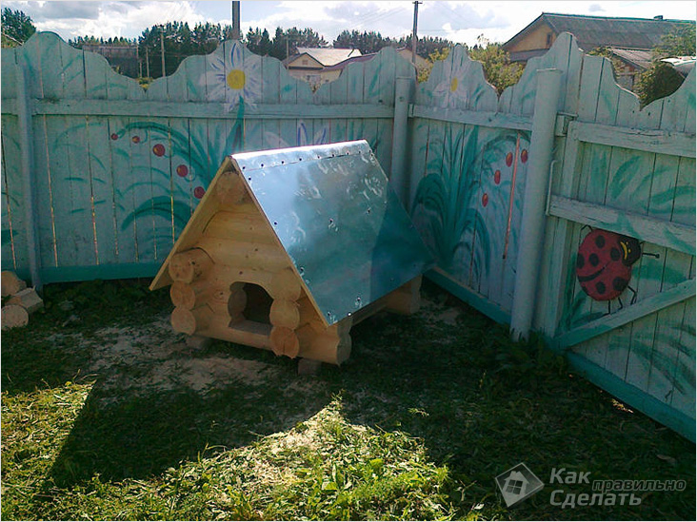
Хорошо ещё, если конура есть!

Slide 41
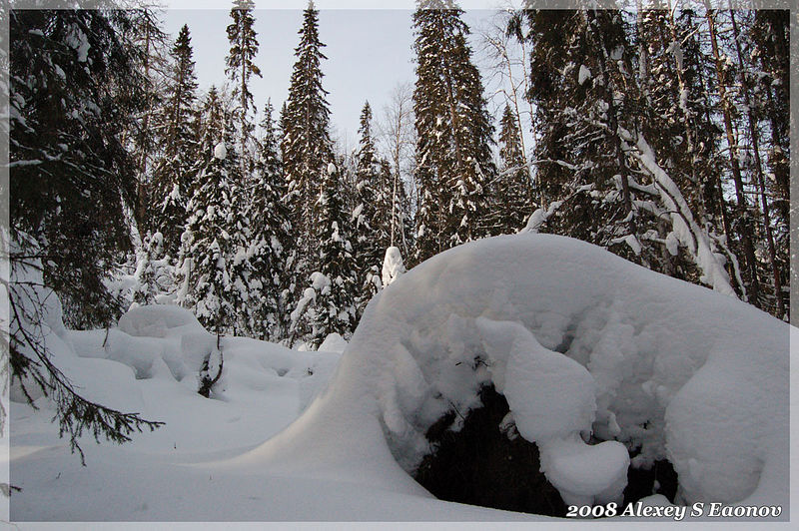

Slide 43
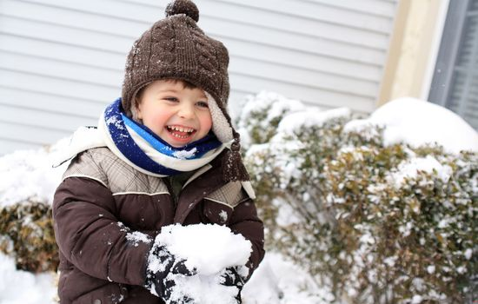

Slide 45
Какая бывает зима?
трудная
долгая
голодная
холодная
веселая

